Slide 1

Bài 02 Document Type Definition
XML
JSON

Slide 2
Mục tiêu
Giới thiệu về Document Type Definition (DTD)
Làm việc với DTD
Valid tài liệu XML
Các khai báo (Delarations)

Slide 3
Giới thiệu DTD
DTD là một tài liệu None XML được tạo nên từ các khai báo Elements, Attributes, Entities
DTD giúp trình parser kiểm tra tính hợp lệ của cấu trúc tài liệu XML bao gồm:
Tên phần tử
Tên thuộc tính
Tên thực thể
Thứ tự xuất hiện của các phần tử
Số lượng phần tử
Kiểu dữ liệu của phần tử hoặc thuộc tính

Slide 4
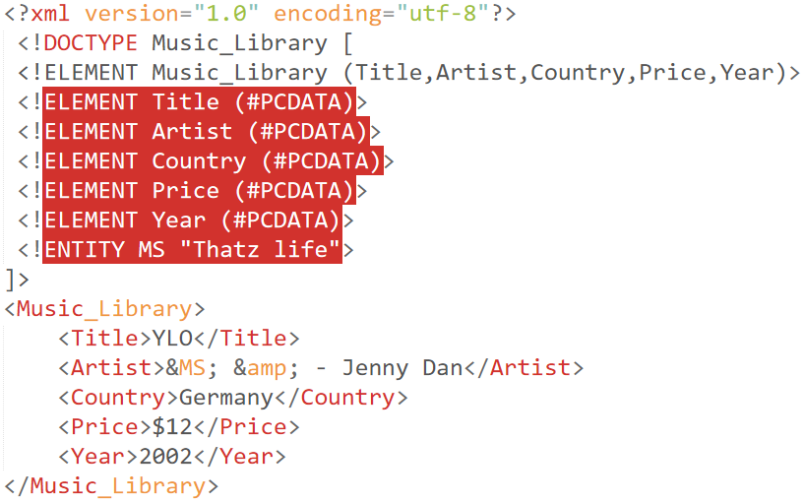
Cấu trúc tài liệu DTD
Cấu trúc tài liệu DTD gồm:
Các khai báo Elements
Các khai báo Attributes
Các khai báo Entities
Loại DTD
Internal
Phần định nghĩa DTD nằm bên trong tài liệu XML với cú pháp:
<!DOCTYPE name_of_root_element [ internal DTD subset ]>
External
Phần định nghĩa DTD nằm bên ngoài tài liệu XML với cú pháp:
<!DOCTYPE name_of_root_element SYSTEM “url of external DTD subset”>

Slide 5
Tạo Internal DTD
Cú pháp
<!ELEMENT element-name (element-content)>
……
<!ATTLIST element-name attribute-name attribute-type default-value>
…….
<!ENTITY entity-name “entity-value”>
…….
Ví dụ
<!ELEMENT Employees (Employee*)>
<!ELEMENT Employee (Name,BirthDay,(Province|State),Email)>
<!ELEMENT Name (#PCDATA)>
<!ELEMENT BirthDay (#PCDATA)>
<!ELEMENT Province (#PCDATA)>
<!ELEMENT State (#PCDATA)>
<!ELEMENT Email (#PCDATA)>
<!ATTLIST Employee id CDATA "2">
<!ENTITY ey "@yahoo.com">

Slide 6
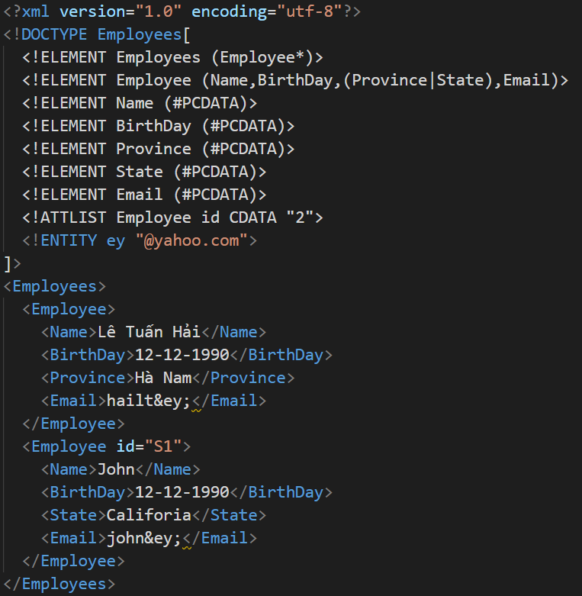
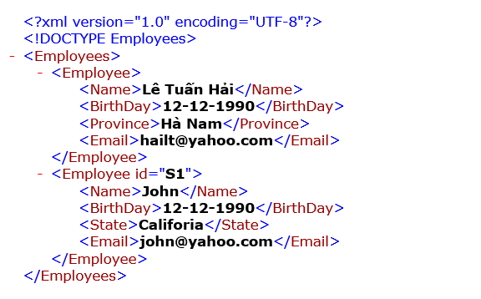
Tạo Internal DTD
Kết quả khi view trên Browser

Slide 7
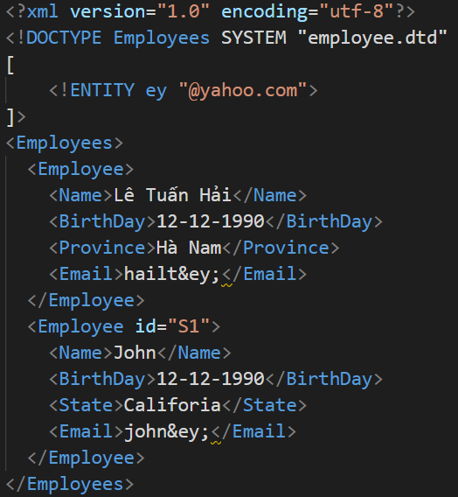
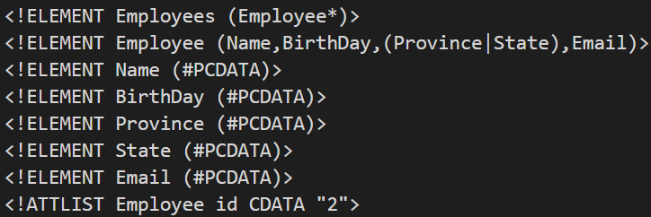
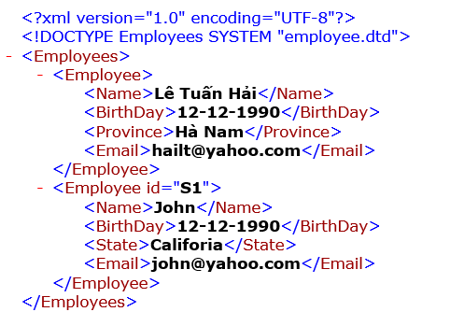
Tạo External DTD
Tệp employee.xml
Kết quả view trên Browser
Tệp employee.dtd

Slide 8
Khai báo phần tử
<!ELEMENT element_name (content)>
Trong đó content có thể là
Nội dung trống: <!ELEMENT br EMPTY>
Bất kỳ nội dung gì: <!ELEMENT note ANY>
Kiểu dữ liệu của phần tử (#CDATA/#PCDATA): <!ELEMENT name (#PCDATA)>
Phần tử con: <!ELEMENT Student(Name, Age, Phone)>
Phần tử con với số lần xuất hiện: <!ELEMENT Student(Name,Age+,Phone*,Address?)>
Pha chộn: <!ELEMENT note (#PCDATA|to|from|header|message)*>
Các ký hiệu xuất hiện
Element_name: 1 và chỉ 1
? 1 hoặc 0 lần
+ 1 hoặc nhiều lần
* 0 hoặc nhiều lần

Slide 9
Khai báo thuộc tính
<!ATTLIST element-name attribute-name attribute-type attribute-value>
Một số dạng thuộc tính
Thuộc tính kiểu CDATA: <!ATTLIST payment type CDATA "check">
Thuộc tính với giá trị mặc định: <!ATTLIST square width CDATA "0">
Thuộc tính bắt buộc nhập: <!ATTLIST person number CDATA #REQUIRED>
Thuộc tính không bắt buộc nhập: <!ATTLIST contact fax CDATA #IMPLIED>
Thuộc tính với giá trị cố định: <!ATTLIST sender company CDATA #FIXED "Microsoft">
Thuộc tính với tập liệt kê: <!ATTLIST payment type (check|cash) "cash">

Slide 10
Khai báo thực thể
<!ENTITY entity-name "entity-value">
Ví dụ:
<!ENTITY writer "Donald Duck."> <!ENTITY copyright "Copyright W3Schools.">
Khi dùng
<author>&writer;&copyright;</author>
Khai báo thực thể từ tên tệp tin
<!ENTITY writer SYSTEM "https://domain.com/entities.dtd"> <!ENTITY copyright SYSTEM “domain.com/entities.dtd">

Slide 11

HỎI ĐÁP

Slide 12

TRẢI NGHIỆM THỰC HÀNH

